Slide 1

Людмила Александровна Матлахова
Образование
Высшее – МИСиС - Инженер Металлург
Физико-химический Факультет 1969-1975
-Физико-химия металлургических процессов
Кафедра высокотемпературных материалов
Научный руководитель: д.т.н. Маурах Михаил Александрович
Работа
1 – КБОМ – Москва 1975-1984
2 – ИМЕТ РАН – Москва 1984-1994
3 – UENF – Campos, RJ, Brasil 1999-

Slide 2
Аспирантура
ИМЕТ РАН – Москва
«Разработка режимов деформации и термомеханической обработки сплавов на основе никелида титана для создания силовых элементов конструкций с эффетом памяти и обратимым эффектом памяти формы»
Руководитель: д.т.н., чл.корр. РАН., Ковнеристый Юлий Константинович, Директор ИМЕТ
Со-руководитель : к.т.н. Федотов Сергей Герасимович
1988 - защита

Slide 3
ИМЕТ РАН – Москва
Получение, анализ структуры и свойств опытных сплавов систем :
TiNi-TiCu - быстро-закаленные сплавы ( с Матвеевой Н.М)
TiNi
Ti-Nb
Ti-Mo под руководством Федотова С.Г.
Ti-Nb-Al
до 1994 года

Slide 4

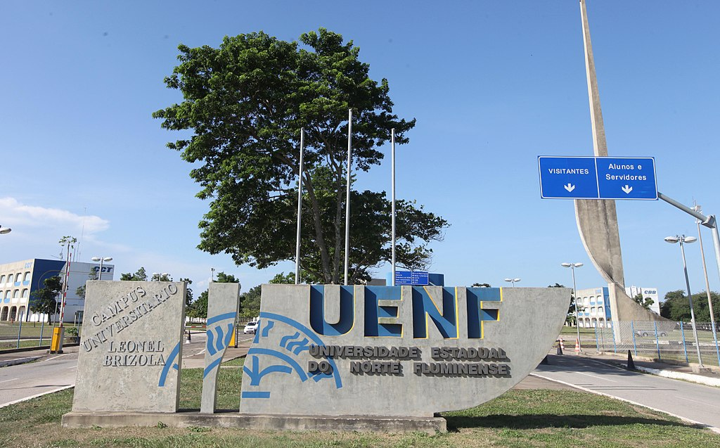
UENF – Campos, RJ, Brasil
Universidade Estadual do Norte Fluminense Darcy Ribeiro Государственный университет им. Дарси Рибейро
Был создан по желанию и поддержке жителей города,
Был предусмотрен законом Штата РЖ 11.08.1990.
Практическое претворение в жизнь получил в 1991 когда губернатором Штата Рио-де-Жанейро был Леонел Бризола
Leonel Brizola

Slide 5

UENF – Campos, RJ, Brasil
Universidade Estadual do Norte Fluminense Darcy Ribeiro
UENF создан и с участием профессора Дарси Рибейро по его модели «Университет Третьего Тысячелетия»
Архитектурный комплекс Университета, включая Ветеринарную Больницу и Центр, реализован по проекту архитектора Оскара Нимейера
Darcy Ribeiro
Oscar Niemeyer

Slide 6
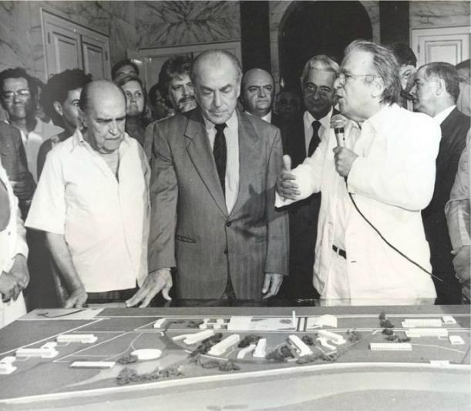

Slide 7
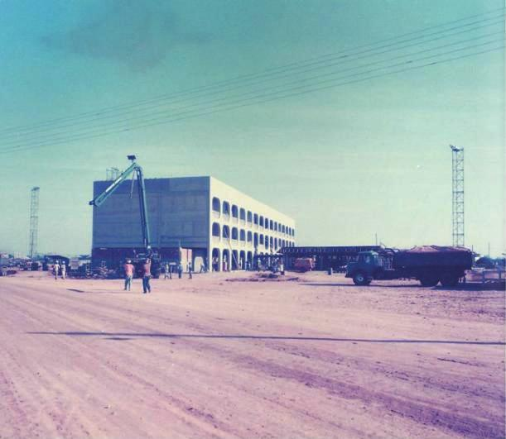

Slide 8


Slide 9


Slide 10
UENF – Campos, RJ, Brasil
10 декабря 1992 года был принят закон 2 033/92 конгрессмена Фернандо Лейте Фернандеса и был создан Fenorte (Fundação Estadual Norte Fluminense), чтобы поддерживать и продвигать развитие UENF, а также реализовывать и совершенствовать высокотехнологичный комплекс Norte Fluminense.
UENF был первым университетом в Бразилии, не имеющих аналогов в истории бразильских университетов, где все профессора имели и имеют степень доктора (степени кандидата и доктора наук). Акцент - на исследования, обучение аспирантов и воспитание ученых.

Slide 11
UENF – Campos, RJ, Brasil
Дата начала деятельности UENF - 16 августа 1993
В 2001 году UENF получил свою административную автономию В 2008 году UENF получила Национальную премию в области образования (CNPq )
В 2009 году CNPq наградил UENF во второй раз за выдающиеся достижения в области научной инициативы.
2007-2010 был признан Министерством Образования (Ministério da Educação, MEC) одним из 15 лучших университетов Бразилии
В 2012 году UENF был признан лучшим университетом штата Рио-де-Жанейро и одним из 11 лучших университетов Бразилии (из 226 Университетов Бразилии)

Slide 12
UENF – Campos, RJ, Brasil
Всего учащихся: 5102 чел (2013)
Студенты : 4.014 чел. (2013)
Аспиранты : 1088 чел. (2013)
Научные Центры UENF :
Центр Биологических наук и Биотехнологии – CBB
Центр Науки и Технологий Сельского хозяйства – CCTA
Гуманитарный Научный центр – CCH
Центр Науки и Технологий CCT

Slide 13
Штат Рио-де-Жанейро
CNPq
CAPES
FAPERJ
Основное финансирование Университета – государственное, на балансе Штата Рио-де-Жанейро
CNPq
Национальный Совет Развития Научно-Технического прогресса (CNPq), агентство Министерства Науки, Технологий, Инноваций и Связи, имеет в качестве основных назначений :
укрепление научных и технологических исследований
и поощрение формирования бразильских исследователей.
CNPq создан в 1951 году, играет первостепенную роль в разработке и проведении политики в области науки, технологии и инноваций.

Slide 14
CAPES
организация по координации и совершенствованию специалистов с высшим образованием (CAPES), при Министерстве Образования, играет важную роль в расширении и консолидации специалистов, (аспирантов уровней магистра и доктора) во всех штатах Федерации, включает:
• оценку аспирантов выпускников;
• доступ и распространение научной продукции;
• инвестиции в образование ресурсов высокого уровня в стране и за рубежом;
• поощрение международного научного сотрудничества.
• развитие и совершенствование базовой подготовки и непрерывного совершенствования учителей для базового образования в формате «в классе» и «на расстоянии»

Slide 15
FAPERJ
Fundação Carlos Chagas Filho de Amparo à Pesquisa do Estado do Rio de Janeiro
Финансовая организация FAPERJ связана с Отделом по Науке и Технологии Штата Рио-де Жанейро
Стипендии студентам НИР и финансовая поддержка проектов, приглашенных специалистов, конгрессов, издательское дело

Slide 16
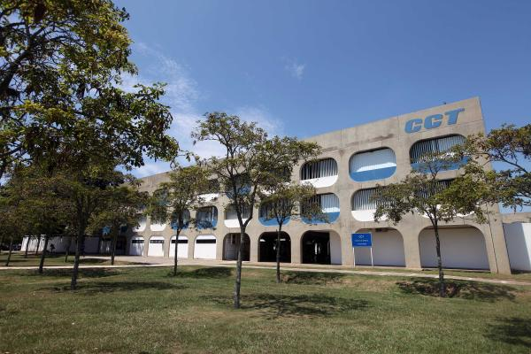
Центр Науки и Технологий - CCT
Лаборатории, связанные с Центром Науки и Технологий (CCT):
- Лаборатории Физических Наук - LCFIS – CCT
- Лаборатория Математических Наук - LCMAT - CCT
- Лаборатория Химических Наук - LCQUI – CCT
- Лаборатория Строительной Техники – LECIV– CCT
- Лаборатории Техники добычи Нефти – LENEP - CCT
- Лаборатория Инженерного Производства - EPROD - CCT
- Лаборатория Современных Материалов - LAMAV - CCT
- Лаборатория Метрологических исследований - LAMET - CCT

Slide 17
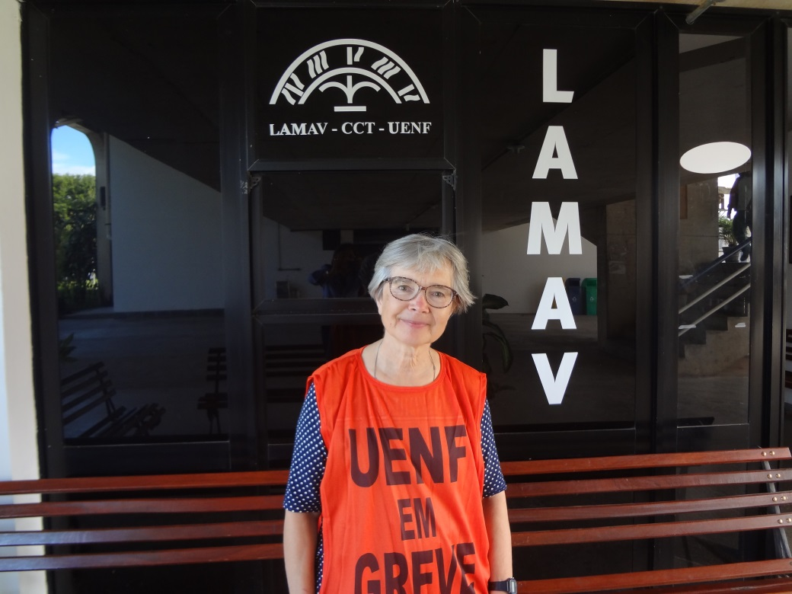
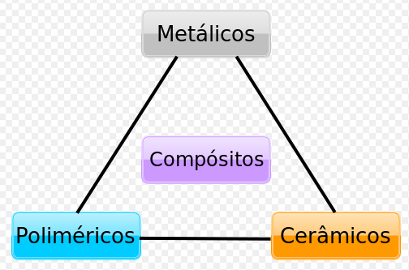
Лаборатория Современных Материалов - LAMAV - CCT

Slide 18


Slide 19
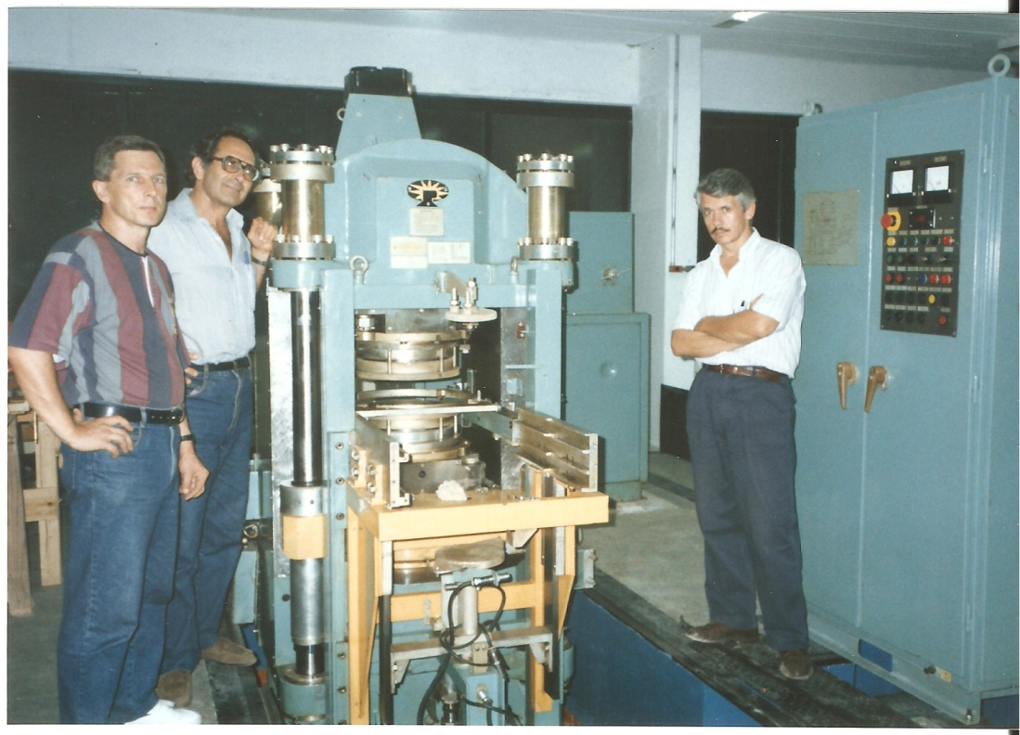
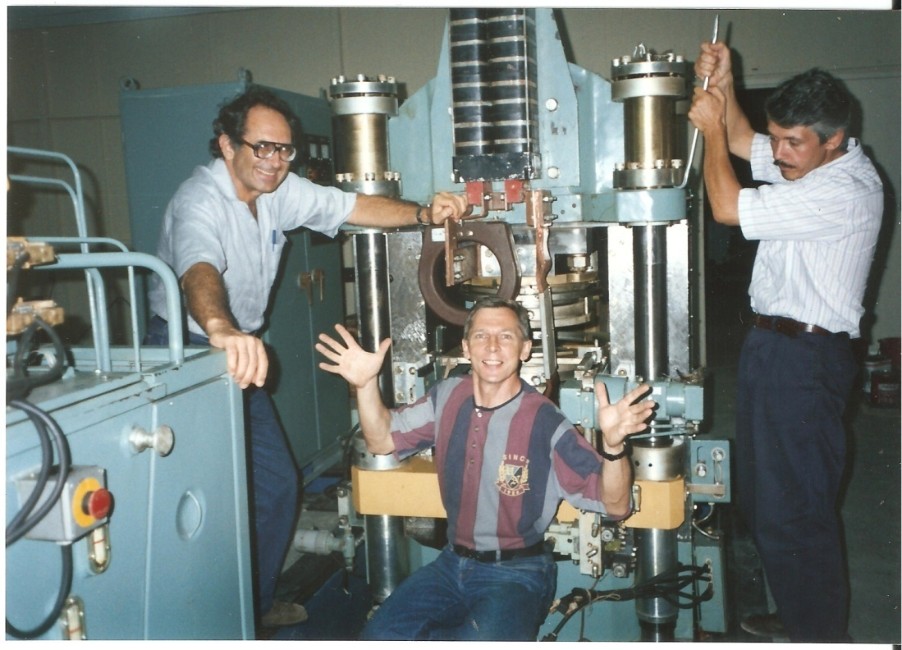
De 1994 a 1997, ele participava da instalação das prensas de alta pressão para a síntese de diamante sintético e no planejamento do setor de Materiais Superduros do LAMAV/UENF.

Slide 20
Лаборатория Современных Материалов - LAMAV – CCT
Основные научные области направления исследований:
Высокотвердые материалы:
• Обработка, характеристика и испытание инструментов на основе материалов высокой твердости;
• Синтез и спекания супер твердых материалов
Материалы окружающей среды:
Экспериментальный и численный анализ напряженности и метрологии;
Применение новых материалов в виде пленок;
Использование промышленных отходов;
Материалы из твердых частиц. (порошковая металлургия)
Физическая Металлургия:
Стабильность, структура и свойства металлических материалов
Полимерные и композиционные материалы :
Формулирование и характеристика полимерных композитов с различной нагрузкой;
• Полимеры и композиты из возобновляемых ресурсов.

Slide 21
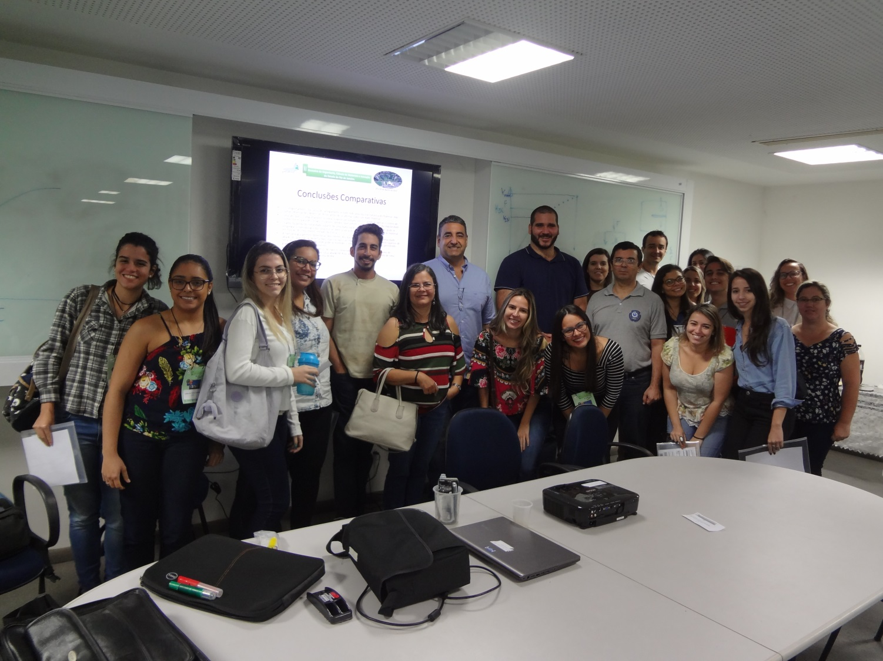
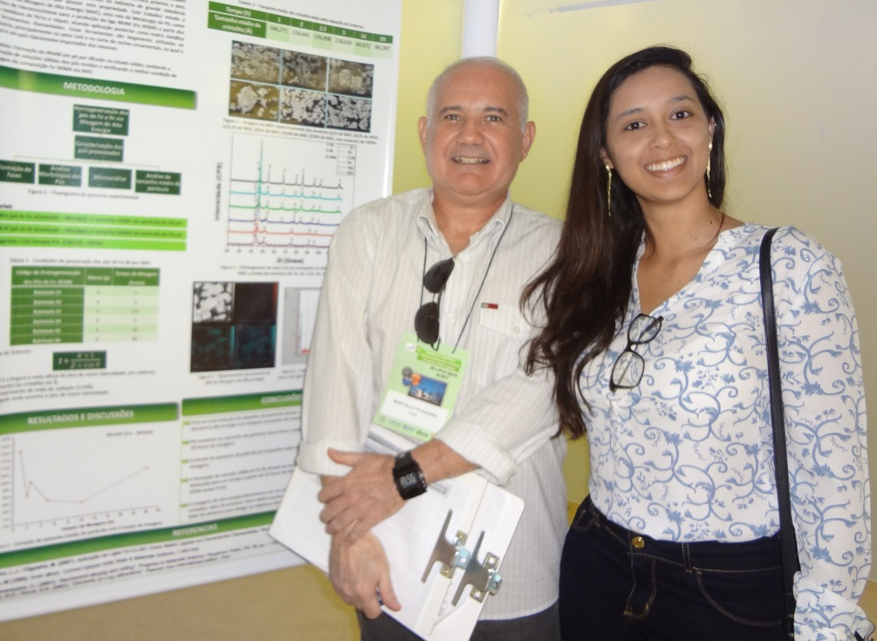

Slide 22
Линии исследования Матлаховой Л.А.
для студентов НИР и аспирантов
Исследования структуры и свойств сплавов :
TiNi , Ti-Nb-Mo, Ti-Nb-Al - (получены в ИМЕТ)
Cu-Al-Ni – монокристаллические сплавы (получены на предприятии “Memory Crystals Group”, São Petersburgo, Rússia
FAPERJ - Projeto E—26 / 171.456 / 2001 – APQ1, 2002-2005 )
Cu-Al-Ni – поликристаллические сплавы (получены в Университете Бразилии Universidade Federal de Campina Grande - PB, pela técnica de fusão a plasma )
Ковкие чугуны - (получены на металлургическом предприятии Saint-Gobain Canalizações, Barra Mansa, RJ, Brasil)

Slide 23
Модуль упругости и структурные изменения в сплавах TiNi и Cu-Al-Ni при деформации и реализации неупругих эффектов
1 - State University of Northern of Rio de Janeiro (UENF), Campos, Brazil
2 - A .A. Baikov Institute of Metallurgy (IMET), Moscow, Russia

Slide 24
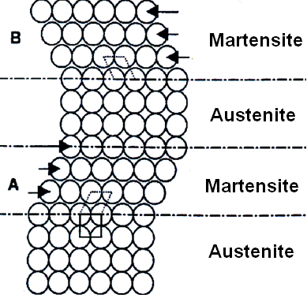
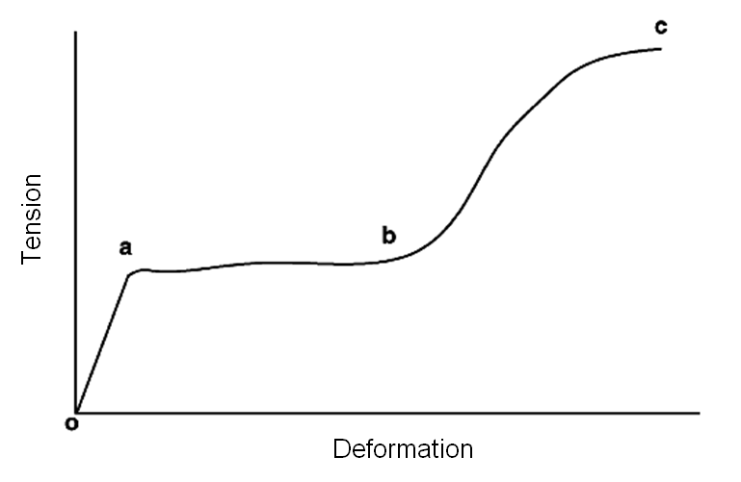
ОМП и ЭПФ
Scheme of RMT - Tipical curve of deformation of SMA. Otsuka e Wayman, 1998

Slide 25
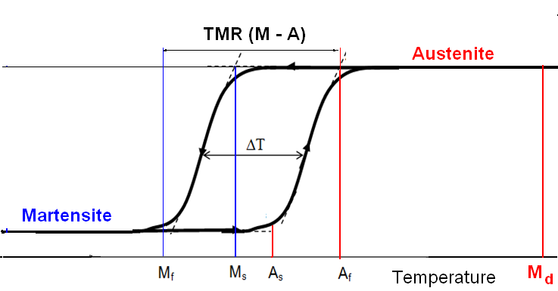
Температура и ОМП

Slide 26
Figure 3. Temperature dependence of moduli E and G, Poisson’s ratio μ and adiabatic compressibility K_{s} of TiNi alloy quenched from 980 ºC: (1) • - on heating and (2) o - on cooling (2) [Белоусов О.К.].

Slide 27
Деформация сплавов с ОМП
Martensitic transformation, and/ or martensite reorientation, acompanied by the acumulation of recuverable deformation (SME)
Plastic and elastic deformation, up to fracture
Elastic Deformation
Elastic deformation.
Hardening
Типичная кривая деформации сплавов с ОМП (Otsuka e Wayman, 1998), (Huang et al., 2005).

Slide 28
Деформация сплавов с ОМП в состоянии высокотемпературной фазы
A → M induced
Plastic and elastic deformation, up to fracture
Elastic Deformation
Elastic deformation.
Hardening
Типичная кривая деформации сплавов с ОМП (Otsuka e Wayman, 1998), (Huang et al., 2005).

Slide 29
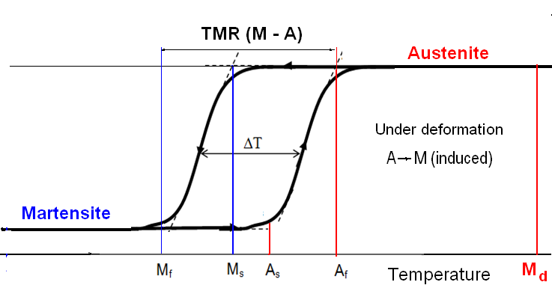
Introduction
Деформация сплавов с ОМП в состоянии высокотемпературной фазы
Temperature - TMR
    C.M. Wayman and K. Shimizu. Met.Sci. J., 6, 175 , 1972).

Slide 30
Introduction
Деформация сплавов с ОМП в состоянии мартенситной фазы
M ?
Plastic and elastic deformation, up to fracture
Elastic Deformation
Elastic deformation.
Hardening
Типичная кривая деформации сплавов с ОМП (Otsuka e Wayman, 1998), (Huang et al., 2005).

Slide 31
Различные механизмы деформации сплавов с ОМП в исходном мартенситном состоянии:
- Reorientation of the martensite plates,
- Microtwinning,
    C.M. Wayman and K. Shimizu. Met.Sci. J., 6, 175 , 1972).
  J. Perkins. Scripta Met., 9, 121 (1975).
  K.N. Melton, J. Mercier, Met.Trans.(A), 9A, 1487(1978).
  -Martensite-martensite transformations :
  Borisova, Monasevich and Paskal’, Metallofizika, 5,2, 66 (1983).

Slide 32
Introduction
- Механизм двойного превращения:
    Wasilevskiy R.J. Metallurgical Trans,A. v.6A,1405 (1975)
Возможность превращения мартенсита в высокотемпературную фазу как результат пластической деформации в области температур A_{d}-A_{s}
Kurdyumov,G.V., Metallofizika,1, 1, 81 (1979).
M – (A induced) – M reoriented

Slide 33
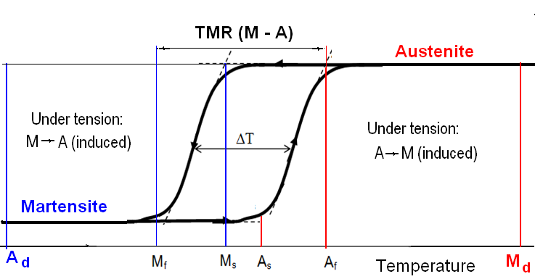
Introduction
Wasilevskiy: “under stress in the temperature range A_{d}-M_{f} the martensite can transform to a transitional high temperature phase, since that phase is unstable in the absence of stress, it transforms to martensite of a new, favorable orientation”
M – (A induced) – M reoriented
Temperature - TMR

Slide 34
Однако возникновение высокотемпературной (или переходной) фазы при деформации сплавов с ОМП в мартенситном состоянии сплавов с ЭПФ не было подтверждено.
Цель данного выступления - показать
1 влияние деформации растяжением до 30% на структуру, модуль упругости, электросопротивление, характеристики прямого и обратного эффекта памяти формы сплава TiNi с исходной мартенситной структурой B19´
(critical temperatures: M_{s}=53ºC, M_{f}=38ºC, A_{s}=55ºC, A_{f}=95ºC);
2 влияние циклической деформации сплава Cu-Al-Ni
(critical temperatures: M_{s}=51ºC, M_{f}=20ºC, A_{s}=40ºC, A_{f}=65ºC) на изменение структуры и модуля упругости

Slide 35
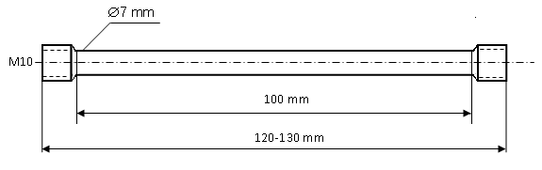
2 - Material and Methods
Ti-54%mass%Ni
Пруток ∅ 20 mm Ti-54%mass%Ni rod произведенный в ВИЛС и обработанный в ИМЕТ (1 hr at 500ºC и охлаждение на воздухе)
Chemical composition of TiNi rod ∅ 20 mm (wt.%)
Ni | Fe | Co | Si | O | C | N | H | Ti
54,0 | 0,12 | 0,04 | 0,05 | 0,15 | 0,003 | 0,01 | 0,003 | Res.
Fig. 2.1. Samples of TiNi for a deformation testing at room temperature.

Slide 36
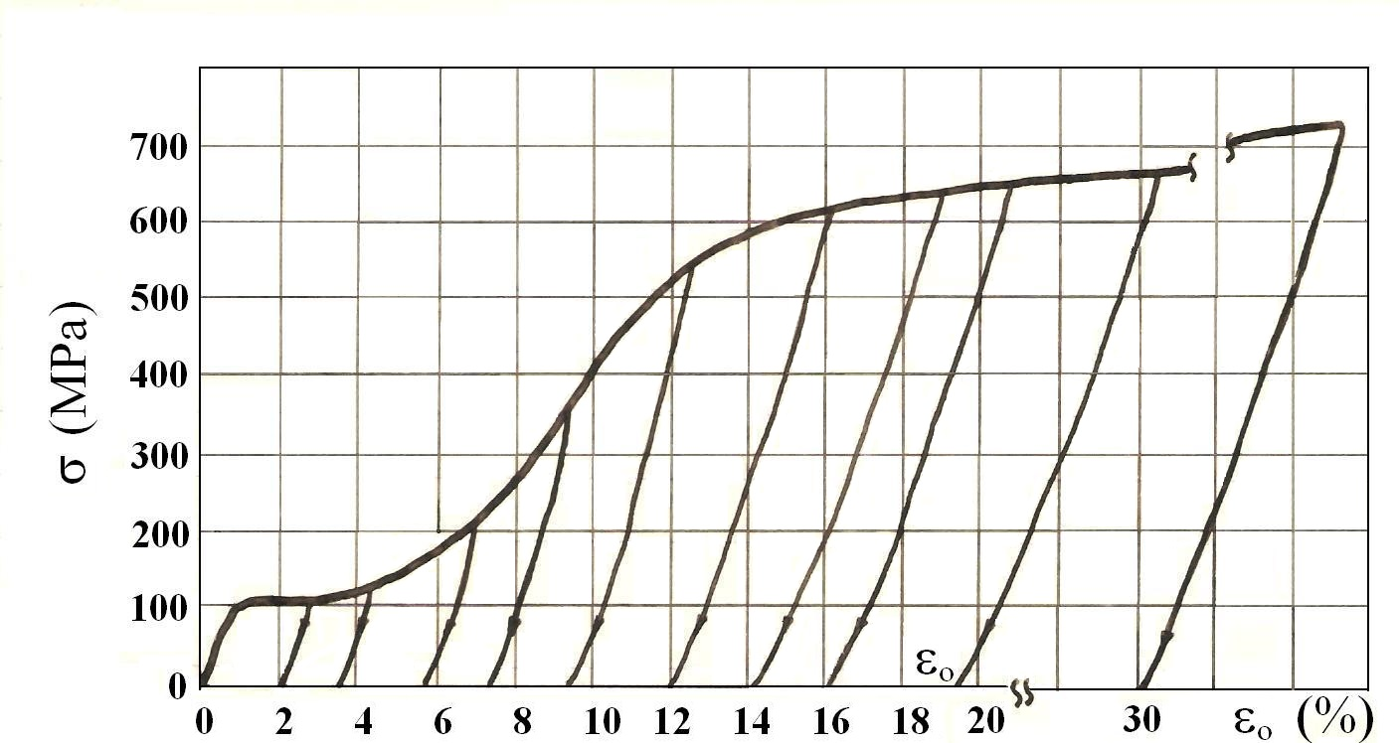
Деформация TiNi
Fig. 2.3. Generalized curve of tensioning for Ti-54wt.%Ni alloy, during plastic deformation at room temperature with controlled unloaded up to state without any elastic component and initial deformation (ε_{o}) varied from 2% to 30%.

Slide 37
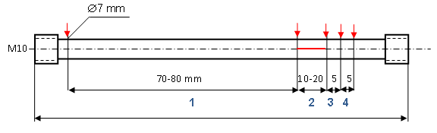
Fig. 2.6. Scheme of cutting of the test specimens:
(1) for analysis of modulus of elongation,
(2) X-ray thermal analysis,
(3) dilatometric analysis and
(4) structure analysis

Slide 38

Измерение плотности (γ) :
γ (air) - Density of air,
γ (w) - Density of distillated water,
P (air) - weight of sample in the air
P (w) weight of sample in the water

Slide 39
Дилатометрия
The SME and RSME of TiNi were studied by dilatometry
during heating/cooling cycles between –150ºC and + 300ºC.
Equipment: Dilatometer UIP-70M
Conditions: heating at the rate of 0.08 ºC/sec
Дифференциальный термический анализ (DTA)
DTA was used to determining the critical temperatures of the RMT occurring in the TiNi alloy, in its initial state and deformed states.
Equipment: ATVU-10A machine (Russia)
Conditions: heating at the rate of 0.08 ºC/sec,
TG00 titanium as a standard.

Slide 40
Динамический модуль упругости (E and G)
Измерение E и G произведено при комнатной температуре и при нагреве – охлаждении в печи на ELASTOMAT
путем измерения продольных (f_{longitudinal} ) –
крутильных (f_{torsional} ) - изгибных ( f_{transverse}) резонансных частот
f_{longitudinal} = 0.561 ⋅ (L/d) ⋅ f_{transverse}
f_{torsional} ≅ 0.6 ⋅ f_{longitudinal}
E = 4,0775⋅ γ ⋅ L² ⋅ (f_{longitudinal})² ⋅ 10⁻⁷ (MPa)
G = 4,0775⋅γ⋅L² ⋅ (f_{torsional})² ⋅10⁻⁷ (MPa)
γ - плотность (g/cm³), L – длина (mm), d – диаметр (mm) образца.

Slide 41
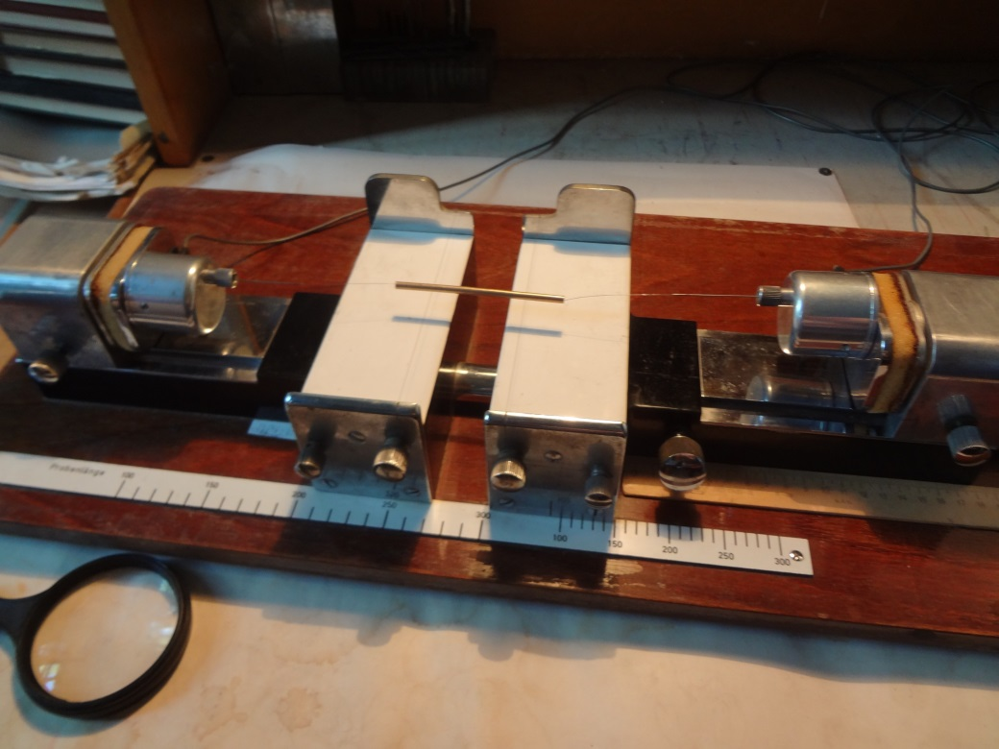
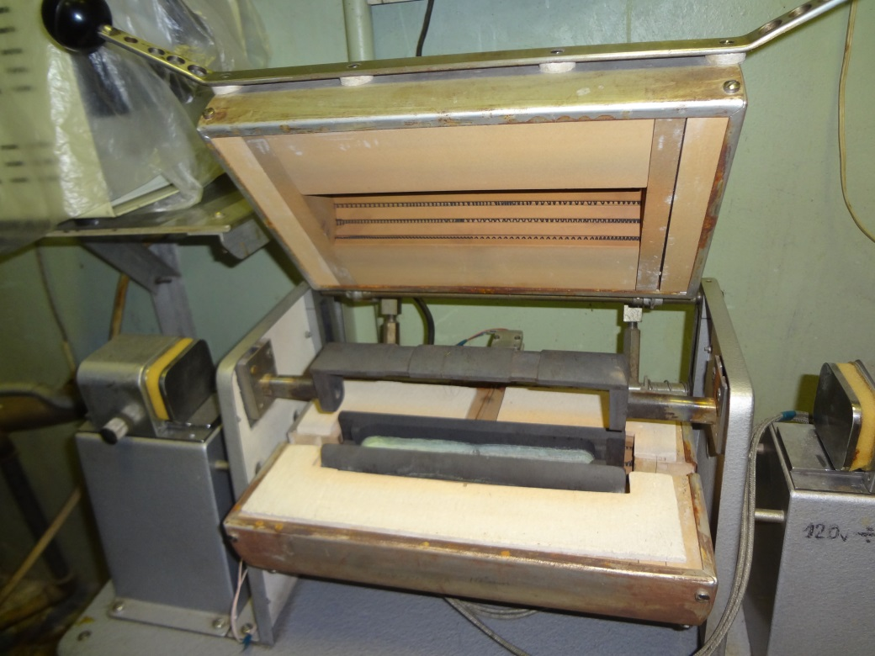
Измерение динамического модуля (E and G)
Conditions: Forced vibration frequency, supplied to the specimen, were tens kHz maximum tension within 10⁻¹ MPa
relative deformation of the order of 10⁻³-10⁻⁵ %.
The frequency range of the equipment is 0.6-26 kHz.

Slide 42
Дифракция X-Ray (XRD)
Equipments:
DRON-2 (at room temperature)
X-ray cooper K_{α}-radiation (λ of 0.154178nm),
Angular range 2θ= 36-48º
URS-50-IM (heating to +250º C and cooling to -160º C )
with the low-temperature attachment KRN-190,
with a high temperature attachment for heating to 400ºC
Angular range 2θ= 36-46º
in filtered copper K_{α}-radiation with isothermal holding of about 10 min.

Slide 43
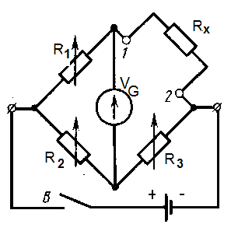

Measuring of the Electrical Resistivity (ρ)
The electrical resistivity is very sensitive to phase changes in materials.
The resistivity (ρ) of samples of the TiNi alloy was determined using a Wheatstone bridge circuit with a constant current source (A), resistance box and a standard resistor (N).
Measuring a voltage drop on the sample (V_{x}), the area of its cross section (S) and a length of measured section (L), ρ was determined by equation :
L -length of a measured section.
S- area of cross section
Fig. 2.5. Scheme of measuring of electrical resistivity

Slide 44
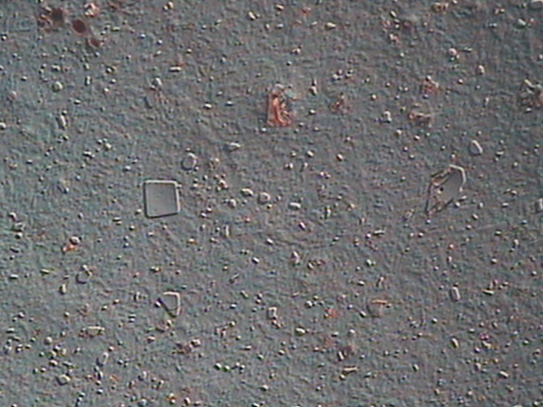
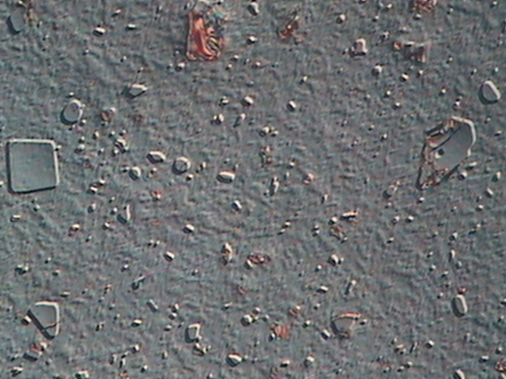
3 - Results
TiNi alloy - Initial annealed state (no-deformed)
The structure of the TiNi alloy, at room temperature, in its initial annealed state, was a martensite B19´ and fine inclusions of a intermetalic Ti₂Ni.
(a)
(b)
20μm
10μm
Fig. 3.1. Microstructure of the TiNi alloy in initial state
The surface after polishing suffered chemical attack by the solution
(HF+ HNO₃+H₂O). NEOPHOT-32. Differential interference.
Magnification 320X (a) and 500X (b)

Slide 45
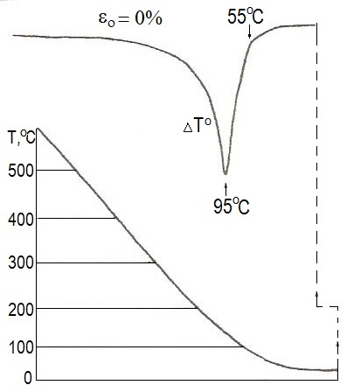
Ti-54 wt.%Ni alloy. Initial annealed state (no-deformed)
Structure | Modulus E, GPa | Modulus G, GPa | Electrical resistivity, ρ, Ω.cm | Density g/cm³ | A_{s} - A_{f}, º C | M_{s}-M_{f} º C
B19´+ (T₂Ni) | 59-61 | 21-23 | (82-84).10⁻⁶ | 6,4 | 55-95 | 53-38
Fig. 3.2. Dilatomentric analysis (heating and cooling) (a) and DTA (heating) (b)
of Ti-54 wt.%Ni alloy, in the initial non deformed state.

Slide 46
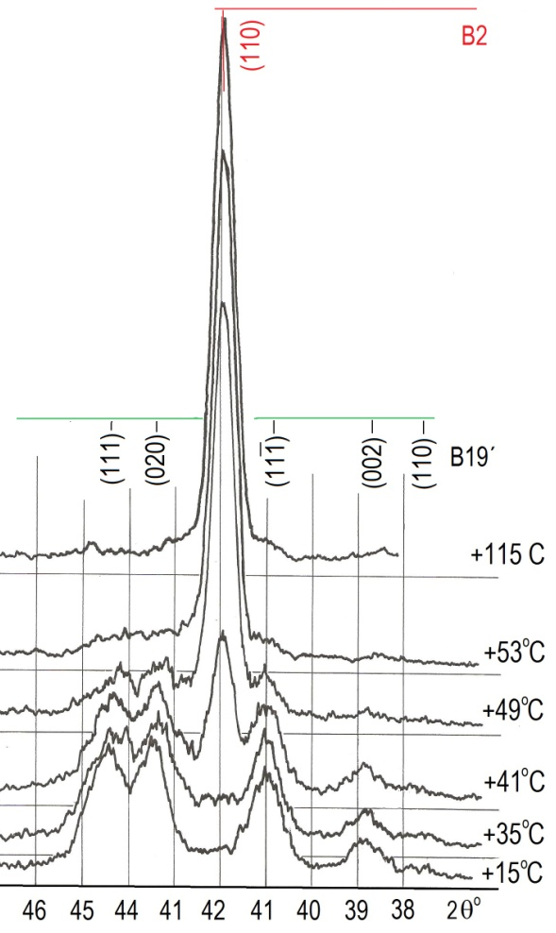
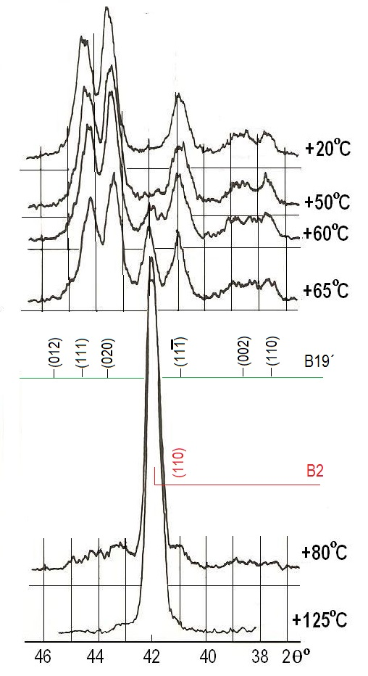
Ti-54 wt.%Ni alloy. Initial annealed state (no-deformed)
a b c
Fig. 3.3. XRD of the non-deformed Ti-54 wt.%Ni alloy during heating (a) and cooling (c), and the graphic presentation of RMT (from DRX) (b)

Slide 47
Ti-54 wt.%Ni alloy. Initial annealed state (no-deformed)
When initial TiNi alloy is heated, E and G are changing abnormally
96 GPa
Increasing
Rising to 85 GPa
Going down to 49 GPa
25 GPa
31,5 GPa
20,3 GPa
Fig. 3.4. Moduli E and G of the non-deformed Ti-54 wt.%Ni alloy
during heating.

Slide 48
Ti-54 wt.%Ni alloy. Initial annealed state (no-deformed)
Ist Interval: 20-60ºC. Lower modulus of elongation at the first stage is due to “softening” of the martensite lattice, according to Fedotov and Nakanishi (Fedotov 1964; Nakanishi 1979).
Fig. 3.5. Comparison of the DRX and Moduli E and G
of the non-deformed Ti-54 wt.%Ni alloy, during heating.

Slide 49
Ti-54 wt.%Ni alloy. Initial annealed state (no-deformed)
2 Interval: 60-100º C. DTA and DRX show that in these temperature range , the martensite lattice B19’ is rearranged into B2 phase; E is rising abruptly
Fig. 3.5. Comparison of the DRX and Moduli E and G
of the non-deformed Ti-54 wt.%Ni alloy, during heating.

Slide 50
Ti-54 wt.%Ni alloy. Initial annealed state (no-deformed)
3 Interval: above 100º to 700º C. The material that had undergone MT (B19’→B2) is strengthened when the temperature increases.
In spite of the lattice of B2 being softened under the influence of heating, E continues to grow when the material is heated to 700º
Fig. 3.5. Comparison of the DRX and Moduli E and G
of the non-deformed Ti-54 wt.%Ni alloy, during heating.

Slide 51
Ti-54 wt.%Ni alloy. Initial annealed state (no-deformed)
4 Interval: above 700. Interval: above 700. At higher temperatures, E begins to decrease, indicating complete stabilization of the crystal lattice of B2 and its resistance to MT. B2 phase will not suffer MT under stress.
Fig. 3.5. Comparison of the DRX and Moduli E and G
of the non-deformed Ti-54 wt.%Ni alloy, during heating.

Slide 52
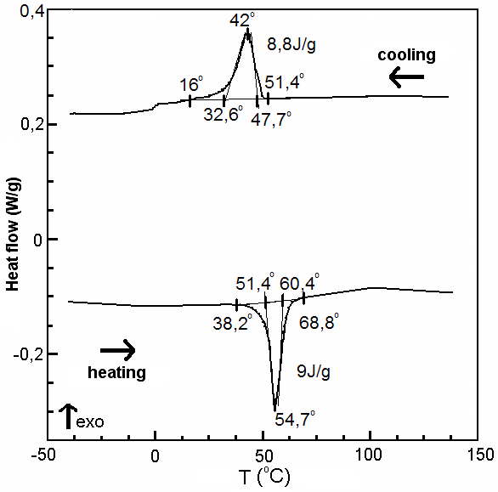
Ti-54 wt.%Ni alloy. Initial annealed state (no-deformed)
In the process of cooling, the moduli E and G are changed in a reverse, with temperature hysteresis equal to the same of RMT.
гистерезис
Fig. 3.6. Temperature changes of the modulus E

Slide 53
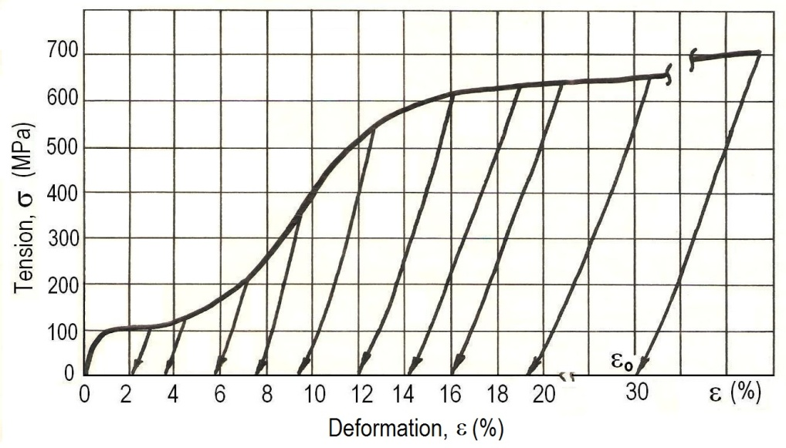
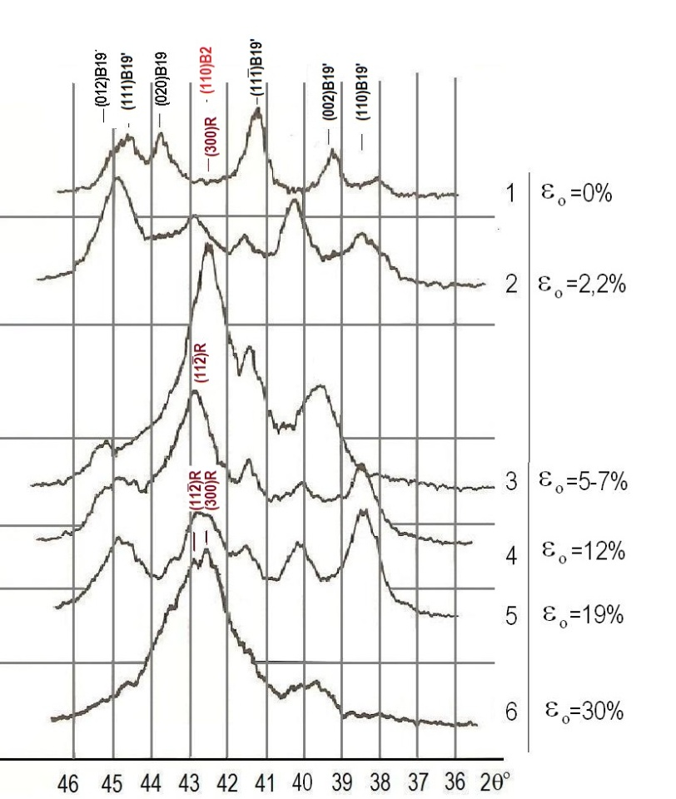
Ti-54 wt.%Ni alloy. Deformed state
Fig. 3.7. Deformation of TiNi alloy
to different initial strain (ε_{o})
Fig. 3.8. DRX. Structural changes of TiNi under deformation in initial state (a),
and deformed to ε_{o} 2,2% (2), 5-7% (3), 12,2% (4) 19% (5) and 30% (6)

Slide 54
Table 3.1. XRD analyses of Ti-54.0wt.%Ni alloy (ε_{o}=6.9%)
DRON-2, cupper K_{α}-radiation
2θ^{o *} | Intensity (relative) | d, nm | HKL **
39.55 | m. | 0,2278 | (002) B19’
41.45 | m.s. | 0,21799
42.50 | s. | 0,21269
 |  |  | (300)R
45.33 | m.w. | 0,19982
 |  |  | (404)R
48,27 | m.w. | 0,18872 | (125)R
60,25 | w. | 0,15371
61,58 | v.w. | 0,15055
 |  |  | (400)R
77,75 | w., diffuse | 0,12285
80,75 | v.w. | 0,11902
87,08 | v.w. | 0,11192
89,20 | v.w. | 0,10979 | (125)R
94,67 | w. | 0,10484 | (404)R

Slide 55
Ti-54 wt.%Ni alloy. Deformed state
Measured in the interval 2θº =35-100º
R-phase (trigonal structure, P3)
** Interplanar spacings of the transitional R-phase were identified according to date in: "Structure studies of the R-phase using X-ray diffraction methods". Morawiec, H.,Goryczka, T. J. Alloys Compds. 367, 137 (2004) (01-072-3504).
Martensite B19´ (monoclinic structure, P2₁/m)
Interplanar spacings of the martensitic B19’-phase were identified according to date in: “Crustal structure and internal defects of equiatomic TiNi martensite”, Otsuka K., Savamura T., Shimizu K. Physics Status Solidi (A) (1971) v. 5, n2, p.457-460
High temperature B2 phase (BCC ordered CsCl, )
Interplanar spacings of the B2-phase were identified according to date in: “Gitterkonstantantes der kubisch raumzentrien phasen FeTi, CoTi, NiTi” Stuewe H.-P., Shimomura, Y.Z. Metallkd. 51, 180 (1960) ( 03-065-4572)

Slide 56
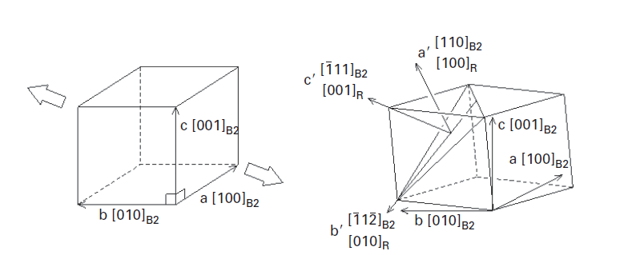
Ti-54 wt.%Ni alloy. Deformed state
R-phase
(a) Fase B2
(b) Fase R
Fig. 3.9. R phase
Trigonal structure, P3.
a_{R} = 0,738 nm, c_{R} = 0,532 nm.
is caracterizade by highes velues of eletrical resistivity
is coherent with B2 and B19’ phases

Slide 57

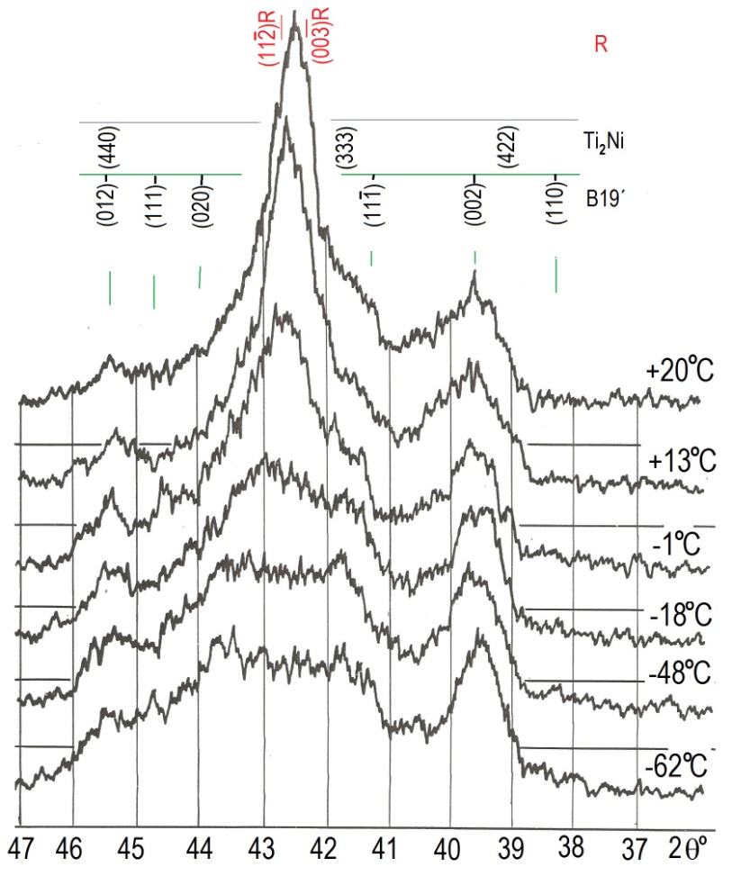
Ti-54 wt.%Ni alloy. Deformed state
Cooling
Fig. 3.10. Structural changes of TiNi alloy under deformation (a),
XRD of deformed TiNi alloy (ε_{o}=6,9%) during cooling (b)

Slide 58
Ti-54 wt.%Ni alloy. Deformed state
The new lines that appeared after deformation were identified as distorted high-temperature R-phase (Morawiec, H.,Goryczka, 2004)
The appearance of a transition R-phase is characterized by :
an increase in resistivity,
and splitting in two lines near M_{s}
anomalous change in other physical parameters
Dautovich and Pardy, 1965;
Mukerdzhi, M. Chandresieren and F. Milillo 1979;
Fedotov, Matlakhova at all, 1988;
Morawiec, H.,Goryczka, 2004.

Slide 59
Ti-54 wt.%Ni alloy. Deformed state
The modulus E measured at room temperature (E₂₀), first falls (ε_{o}=2-3%) and then grows, even though the degree of deformation is increased to ε_{o}=5-7% .
An increase in the modulus is typical for the formation of intermediate phases, such as the ω-phase in titanium alloys .
The value of E returns to fall as the plastic component builds up with ε_{o} >7%
In TiNi based alloys the R-phase is considered to be intermediate, but the unstable B2 phase is distinguished by a lower value of the modulus E .
(Kovneristyy, Fedotov and Matlakhova, 1984, 1985)
Fig. 3.11. Influence of the initial deformation (ε_{o})
on the modulus E_{20C} of deformed TiNi

Slide 60
Ti-54 wt.%Ni alloy. Deformed state
Within the “pseudoyield” plateau and the initial stage of hardening up to ε_{o}=7%, the deformation caused an increase in a resistivity ρ of TiNi, increasing in proportion to the degree of deformation from (82-84)x10⁻⁸ Ω.m to (98-100)x10⁻⁸ Ω.m, but changes very little with further rise of ε_{o} to 19%.
Higher deformation, to 30%, caused more increase of electrical resistivity ρ,
up to (107±2).10⁻⁶ Ω.cm, due to plastic deformation and phase changes.
Fig. 3.12. Variations of electrical resistivity (ρ)as a function of ε_{o} (1)
and ρ after SME (e). (2)

Slide 61
Ti-54 wt.%Ni alloy. Deformed state
After heating to 300º C and cooling to room temperature, as a result of the removal of lattice distortion and realization of SME, the resistivity ρ of specimens deformed to ε_{o}=7% is almost restored to the value of the undeformed material. The structure of this material is phase B19’.
With larger initial deformation, the resistivity (ρ) also falls because of the realization of the SME (with removal of lattice distortion), but there is a residual increase in ρ proportional to retained deformation ε_{o,} and R-phase is observed in addition to the B19’martensite.
Fig. 3.12. Variations of electrical resistivity (ρ)as a function of ε_{o} (1)
and ρ after SME (e). (2)

Slide 62
Ti-54 wt.%Ni alloy. Deformed state
Fig. 3.13. Variations of electrical resistivity (ρ) (1), modulo E_{(20C)} (2) and E_{(min)} (3) in function of ε_{o}, and ρ after SME (4)

Slide 63
Ti-54 wt.%Ni alloy. Deformed state
Dilatometric analysis of annealed Ti-54 wt.%Ni alloy
RMT are evidenced on the dilatation curves of the undeformed TiNi alloy in the form of very slight inflexions.
Fig. 3.14. Dilatomentric analysis of the TiNi alloy.
Initial non-deformed state.

Slide 64
Ti-54 wt.%Ni alloy. Deformed state
Dilatometric analysis of deformed Ti-54 wt.%Ni alloy
Fig. 3.15. Dilatometric curves of TiNi initially deformed to different degree of initial deformation (ε_{o}): 2,2% (a), 4,2% (b), 7,3% (c), 11% (d), 19% (e), 30 (f)

Slide 65
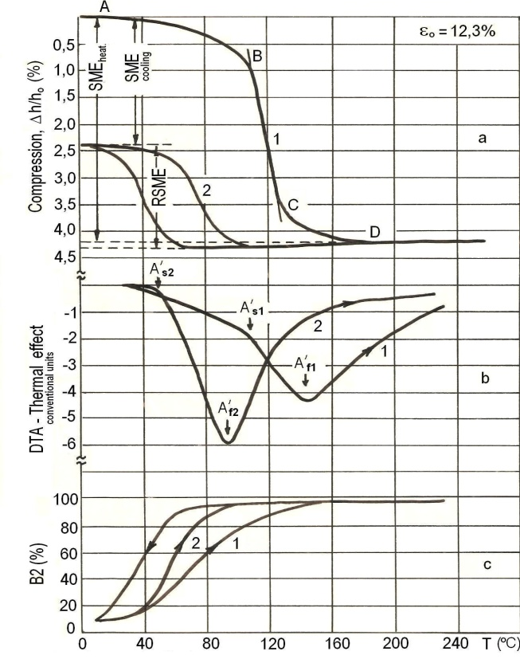
Ti-54 wt.%Ni alloy. Deformed state
SME
can be picked out:
Stages (A-B) and (C-D), where the extended specimen contracts slightly
Stage (B-C) - where there is intensive shortening
and the accumulated strain is recovered, characterizing the SME
Stage (D-E) where thermal expansion takes place.
The ordinate of the point D corresponds to the largest value of the SME for the given strain - Δh/h_{o}
(h_{o} is the size of the deformed specimen, and Δh – the change in size)
E
Fig. 3.16. Curves of recovery of SME, accumulation of deformation of RSME (a), DTA (b) and volume fraction of B2-phase (c) in alloy Ti-54.wt.%Ni after tension of ε_{o} 12,3% during two heating and cooling cycles.
( Kovneristyy, Fedotov, Matlakhova& Oleinikova, 1986)

Slide 66
Ti-54 wt.%Ni alloy. Deformed state
RSME
During cooling after SME, the specimens 1) at first become slightly shorter, due to thermal contraction, and 2) when Ms is attained, the direct MT is accompanied by an anomalous increase in length of the specimen.
During repeat heating, there is an intensive endothermal reaction and contraction, associated with the RSME and RMT,
However the critical temperatures fall for largest initial deformations (20-30%).
Fig. 3.16. Curves of recovery of SME, accumulation of deformation of RSME (a), DTA (b) and volume fraction of B2-phase (c) in alloy Ti-54.wt.%Ni after tension of ε_{o} 12,3% during two heating and cooling cycles.
( Kovneristyy, Fedotov, Matlakhova& Oleinikova, 1986)

Slide 67
Ti-54 wt.%Ni alloy. Deformed state
Deformation and SME – RSME. Ti-54 wt.%Ni alloy
When ε_{o} rises to 7%, coinciding with the end of the “pseudo- plateau ”, SME max exhibit 4,8-4,9% and after then falls.
When ε_{o} rises to 12%, coinciding with the end of the hardening stage (above the second yield point), the RSME reaches its the highest value (1,8-1,9%), and falls with further growth of ε_{o} .
Fig. 3.17. Values of SME_{max}, SME_{20C} and RSME of the TiNi alloy
in a function of ε_{o}

Slide 68
ОЭПФ
ЭПФ

Slide 69
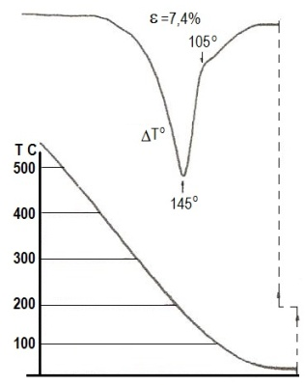
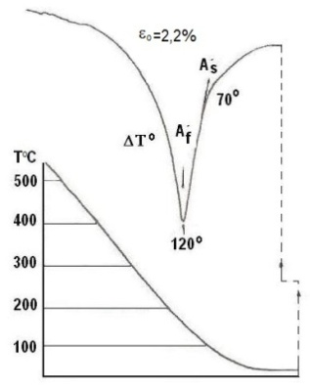
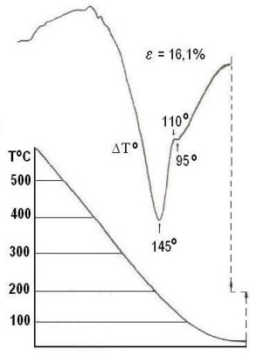
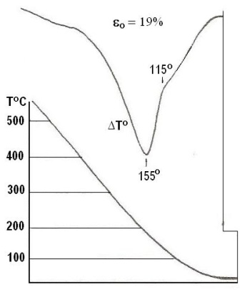
Ti-54 wt.%Ni alloy. Deformed state
Deformation raises the starting and finishing points of the intensive endothermic reaction (A_{s}-A_{f})(DTA), and intensive recovery of the accumulated deformation (A_{s}-A_{f})(SME).
Up to ε_{o}=7%, all three stages of recovery (A-D) are completed at the temperature corresponding to the peak of the endothermal reaction (A_{f(DTA)}).
Fig. 3.18. Comparison of the Dilatometric results and DTA

Slide 70
Ti-54 wt.%Ni alloy. Deformed state
While at ε_{o} >7%, the temperature, at which SME is complete, continues to rise, so that by A_{f} (DTA) only 2 first stages (A-B, B-C) have had time to take place;
the stage (C-D) is included in the temperature range of the ascending branch of the DTA curve.
Figure 3.19. Influence of the initial deformation (ε_{o}) of the Ti-54.wt.%Ni alloys on the critical temperatures of SME, RSME and DTA.

Slide 71
Ti-54 wt.%Ni alloy. Deformed state
Plastic deformation does not alter the original pattern of the temperature dependence of E, but caused the E _{min}. to shift towards higher temperatures and to come down at the stage of “softening” . Deformation up to 7% shifts E _{min} noticeably, at higher deformation it changes but slightly. It can be noted that, depending on a ε_{o}, critical temperatures of E _{min} , DTA and dilatomentric analyses change similarly.
Fig. 3.20. Мodulus E of initially deformed specimens of Ti-54.wt.%Ni alloy, during primary heating (when SME is realized).

Slide 72
Ti-54 wt.%Ni alloy. Deformed state
Cooling, as well as reheating of once heated specimens showed that the value of E_{min.}
goes down when the initial deformation ε_{o} grows.
Cooling 2-st Heating
Figure 3.21 Changes in the modulus E of Ti-54.wt.%Ni alloy, during cooling and secondary heating and (when the RSME is realized).

Slide 73
Ti-54 wt.%Ni alloy. Deformed state
The course of changing of the values of E on the 2-st heating follows the same rout as during the first heating, but shifting of E_{min.} with temperature is less significant.
1-st Heating 2-st Heating
Figure 3.22. Changes in the modulus E of Ti-54.wt.%Ni alloy, during prime and secondary heating (when SME and RSME are realized).

Slide 74
Ti-54 wt.%Ni alloy. Deformed state
Notable shifting of E_{min.} results from the SME deformation” , while
the absolute value of the E is due to the residual plastic deformation, retained by the material, causing by internal oriented micro-stresses.
1-st Heating 2-st Heating
Figure 3.22. Changes in the modulus E of Ti-54.wt.%Ni alloy, during prime and secondary heating (when SME and RSME are realized).
Figure 3.22. Changes in the modulus E of Ti-54.wt.%Ni alloy, during prime and secondary heating (when SME and RSME are realized).

Slide 75
Ti-54 wt.%Ni alloy. Deformed state
Depending on ε_{o} , the density of the deformed TiNi alloy changes due to micro defects in its structure, more noticeably after ε_{o} >12%.
Fig. 3.23. Influence of initial deformation ( εo ) on the density of Ti-Ni alloy.

Slide 76
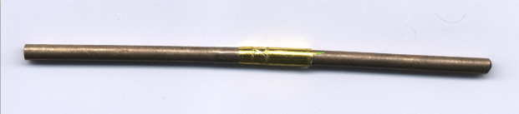
Сплав Cu-Al-Ni
structural changes, modulus of elongation and deformation behavior, during cyclic deformation by compression of a monocrystalline Cu-Al-Ni alloy
Сritical temperatures: M_{s}=51ºC, M_{f}=20ºC, A_{s}=40ºC, A_{f}=65ºC
The monocrystalline Cu-13,7%Al-4,2%Ni alloy was fabricated in the form of a cylindrical bar ∅ 4 mm (at the “Memory Crystals Group”, Russia) and was studied in initial state.
Fig. 2.2. Monocrystalline Cu-13.7Al-4.2Ni (wt.%) alloy in as-received state

Slide 77
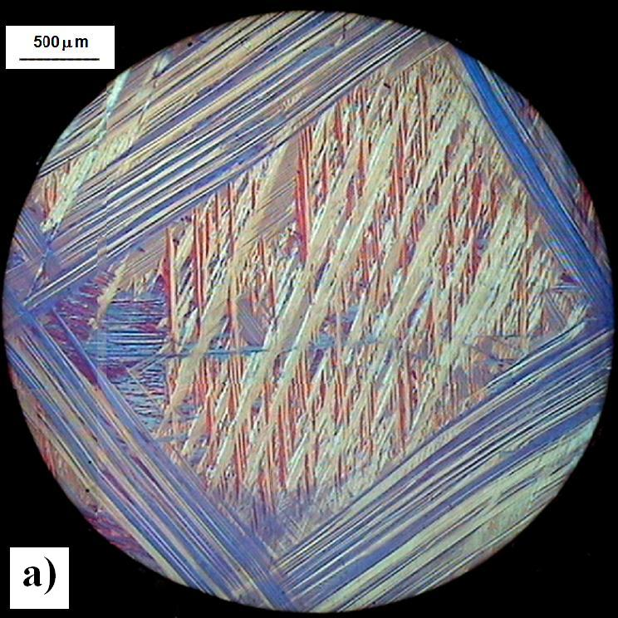
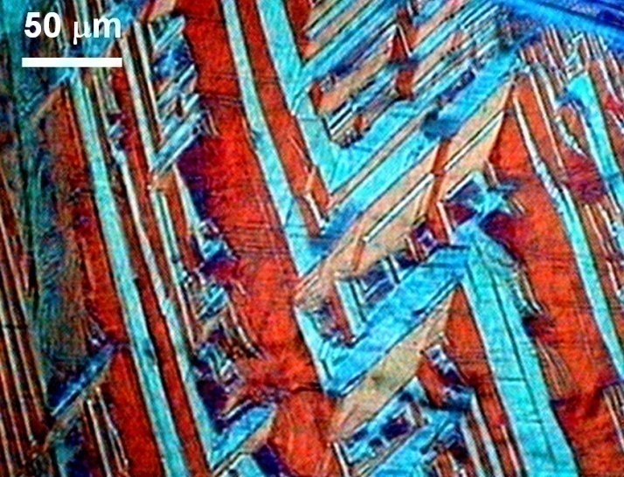
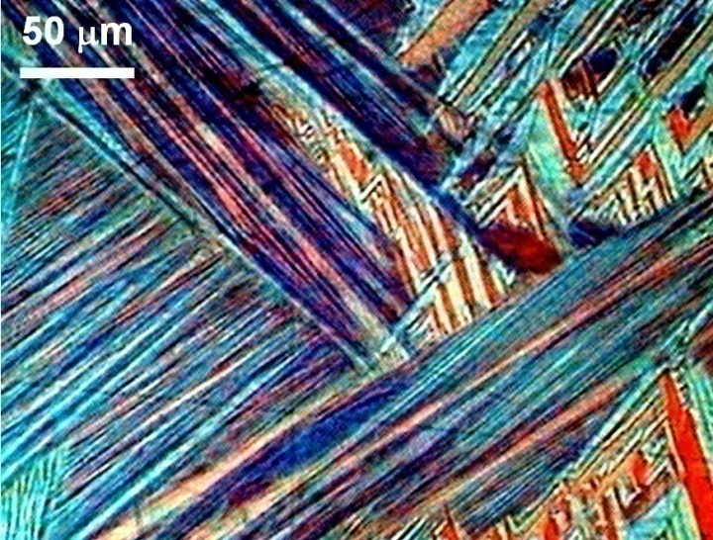
Monocrystalline Cu-13.7%Al-4.2%Ni. Initial state
Fig. 3.24. Microstructure of the monocrystalline Cu-13.7%Al-4.2%Ni alloy in a initial state
Initial state : two metastable phases:
Martensite β´₁ + R phase
Martensite phase β´₁, (with 18R orthorhombic structure)
Rhombohedral ordered Al₇Cu₄Ni phase, called here as R phase.

Slide 78
X-Ray Diffraction (XRD)
Equipments:
DRON-3M
Conditions: Cu-Kα radiations
2θ angle from 25 to 75º
scanning steps of 0.03º per 3s, operating at room temperature
Differential Scanning Calorimetry (DSC)
DSC was used to determining the critical temperatures and intervals of the RMT occurring in the Cu-Al-Ni alloy.
Equipment: TA-INSTRUMENTS - DSC-2010
Conditions: heating at the rate of 0.08 ºC/sec

Slide 79
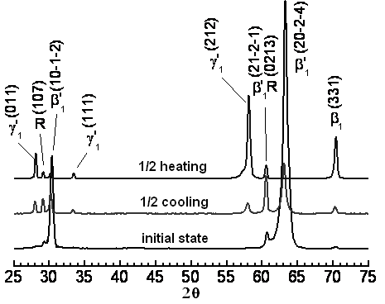
Monocrystalline Cu-13.7%Al-4.2%Ni. Initial state
Нагрев - КТ
Охлаждение - КТ
Исходное состояние
Fig. 3.24. XRD of the Cu-13.7%Al-4.2%Ni alloy
After a ½ cooling cycle: the structure changes and displays the martensite β´₁, the type Cu₃Ti ordered martensite γ´₁, the rhombohedric R phase, and traces of the type DO₃ high temperature β₁ ordered phase.
After a ½ heating cycle, the martensite γ´₁, as the main, the high temperature β₁ and traces of β´₁ and R phase.

Slide 80
Monocrystalline Cu-13.7%Al-4.2%Ni. Initial state. DSC
During heating
Reversive MT (β′₁+γ´₁)→β₁
takes place from +38.2 ºC (A_{s}) to +68 ºC (A_{f})
This is an endothermic process associated with a phase transformation,
Enthalpy of 9 J/g. with an “onset” at +51.4 ºC (A_{o}) and an endothermic peak at +54.7 ºC (A_{p}), which corresponds to a maximum heat flow.
Upon cooling,
the direct β₁→(β′₁+γ´₁) MT takes place from +51.4 ºC (M_{s}) to 20ºC (M_{f})
an “onset” at +47.7 ºC (M_{o}) and
exothermic peak at +42 ºC (M_{p}).
Enthalpy of 8.8 J/g.
Fig. 3.25. DSC analysis of the Cu-13.7%Al-4.2%Ni alloy

Slide 81
Deformation of Cu-Al-Ni by Compression
Monocrystalline Cu-Al-Ni alloy was submitted to compression cycles, succeeded by determination of Young modulus, E, from the curves and analysis of structure.
Optical Microscopy and XRD displayed the evolution of the structure and the existence of phase transformations during cycling tests.
Fig. 2.4. Generalized curve of cyclic deformation by compression of Cu-Al-Ni alloy, at room temperature with controlled unloaded up to state without any elastic component and initial deformation (ε_{o}) varied from 1% to 9%.

Slide 82
Monocrystalline Cu-13.7%Al-4.2%Ni.
Compression Cyclic Tests
The curves were consecutively shifted by the value of residual strain, obtained in the previous compression cycle of the sample.
Fig. 3.26. Stress-strain curves of monocrystalline Cu-Al-Ni alloy obtained in each of the 7 test cycles

Slide 83
Monocrystalline Cu-13.7%Al-4.2%Ni
Compression Cyclic Tests
Deformation curves of the first 5 cycles are characterized by the elastic region and pseudo-yield plateau,
that corresponds to the compression stress of 70-90 MPa.
Moreover, with stress increasing up to 113 MPa, the second, elastic region appears in the 5-th cycle (b).
In the 6-th and 7-th cycles (compression stress being 412 and 830 MPa, respectively) the elastic mechanism governs the alloy deformation.
Fig. 3.26. Stress-strain curves of monocrystalline Cu-Al-Ni alloy
obtained in each of the 7 test cycles

Slide 84
Monocrystalline Cu-13.7%Al-4.2%Ni
Compression Cyclic Tests
Values of the elastic modulus E was calculated for each test cycle at the compression of the alloy.
This data is in good agreement with evolution of microstructure that take place at the pseudo-yield plateau, due to the martensite reorientation and undergoing reversible martensitic transformation (RMT).
Fig. 3.27. Variations of the Modulus E of the Cu-13.7%Al-4.2%Ni alloy
as a function of deformation .

Slide 85
Monocrystalline Cu-13.7%Al-4.2%Ni
Compression Cyclic Tests
Fig. 3.28. Comparison of the modulus E and structure (DRX) of the Cu-13.7%Al-4.2%Ni alloy as a function of accumulated formation during compression cyclic tests.

Slide 86
Monocrystalline Cu-13.7%Al-4.2%Ni
Compression cyclic tests
Structure of the original alloy : martensitic β′₁ and high temperature β₁ phases , with the traces of martensitic γ′₁ and R (Al₇Cu₄Ni) phases.
After 4 cycles of deformation the amount of β₁ and R (Al₇Cu₄Ni) phases increases significantly. RMT under deformation: β′₁+β₁+((γ′₁+R)) → β₁+R
This process is accompanied by a decrease in the elastic modulus of the alloy to 63 GPa.
In subsequent cycles of deformation, phase composition of the alloy is not changed; it is represented by R and β₁ phases, however, the elastic modulus rises sharply up to 190 GPa due to the increase of the R-phase volume fraction.

Slide 87
Благодарю за внимание

Slide 88
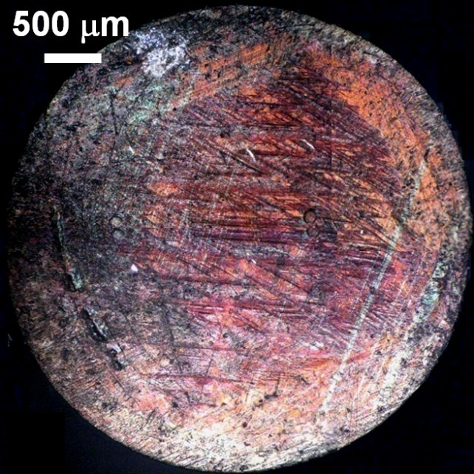
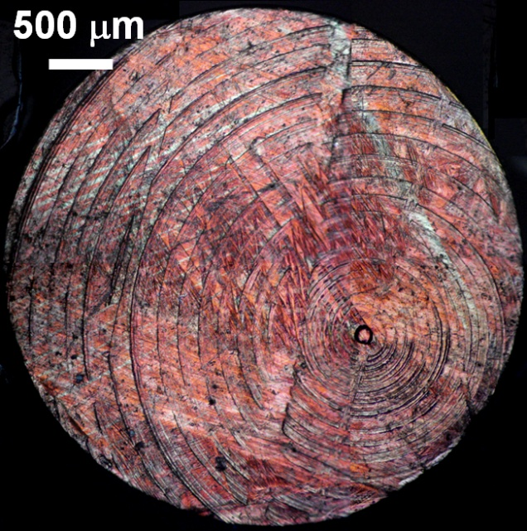
Monocrystalline Cu-13.7%Al-4.2%Ni
Compression cyclic tests
The microstructure of the alloy in the initial state (Fig. 4 a) has a typical martensite relief that changes drastically after the 7th compression cycle (Fig. X b, c)
a b c
Fig. 3.28. Relief of the monocrystalline Cu-13.7%Al-4.2%Ni alloy - in initial state (a)
and after 7th compression cycle (b, c)

Slide 89
Conclusions
Accumulation of the reversible deformation in SMA-s (recoverable upon heating in the course of SME) occurs providing low lattice stability of the initial phase, and exhibits low values of moduli (E and G), they become very small at the critical points of RMT.
During deformation, within the “pseudo-yield” plateau, the initial phase is distorted to its limit until the appearance of a new coherent phase been preferentially oriented, thus accumulating a “memory“ deformation in the material.
When martensite is deformed, the recoverable deformation is caused by its lattice distortion and transformation to a high-temperature (or transitional) phase, with preferential lattice orientations.
Changes in properties and the effect of SME itself are associated with the specific distorted structure, formed in the material at the stage of the “pseudo-yield” plateau. After heating to the temperature exceeding A_{f} for the first time already distortions disappear.

Slide 90
Conclusions
Reversible deformation of the SME retains in unloaded alloys due to its accommodation and this requires additional energy for its recovery, causing the temperatures, at which RMT occurs and the shape begins to get restored, to grow. It also promotes the increase in resistivity ρ and the value of the SME deformation, being restored in proportion to initial deformation ε_{o} until the ultimate extent (ε_{o} =7-8%) is reached.
While the distortions causing the SME are caused by the applied stress, for the RSME similar lattice distortions are due to internal oriented stress, arising as a result of plastic deformation involving the dislocation mechanism, at the strengthening stage (up to 12-13%, for TiNi).
The dislocation component of plastic deformation, which grows strongly in polycrystalline TiNi material beyond the “pseudo-yield” plateau, is accumulated to various degrees in individual grains because of their different orientations relative to the applied force, This has an effect of the shift of A_{f (SME)} and M_{f (RSME),} in deformed alloy with initial deformation ε_{o} more than 12%.

